Slide 1



INSTITUTO TECNOLOGICO DE FRONTERA COMALAPA
CATEDRÁTICO: Mingo Velázquez Francisco Javier
MATERIA: Tópicos Selectos de Base de Datos
NOMBRE DEL ALUMNO: Moguel Recinos Miriam
NUMERO DE CONTROL: 211260044
CARRERA: Ingeniería en Sistemas Computacionales
NOMBRE DEL TRABAJO: Ejercicios.
FRONTERA COMALAPA, CHIAPAS A 09 DE SEPTIEMBRE DE 2025

Slide 2
Introducción
En esta práctica se llevó a cabo el desarrollo de endpoints para realizar pruebas de APIs conectadas a distintas bases de datos, entre ellas PostgreSQL, MySQL y MongoDB. Para la gestión de estas bases de datos se empleó Docker, con el fin de crear contenedores que ofrecieran entornos aislados, portátiles y fácilmente reproducibles. El propósito central fue entender la interacción de las aplicaciones con diversos sistemas de bases de datos a través de servicios RESTful, implementando operaciones CRUD sobre entidades como Autores y Vehículos.

Slide 3
Justificación
El uso de Docker y contenedores representa una gran ventaja al trabajar con bases de datos, ya que:
Garantiza el aislamiento del entorno, evitando conflictos con otros servicios presentes en la máquina local.
Proporciona portabilidad y reproducibilidad, lo que resulta ideal para entornos de prueba y proyectos de desarrollo colaborativo.
Simplifica la configuración de puertos, usuarios y contraseñas, permitiendo que el desarrollador centre su atención en la construcción de la API.

Slide 4
Justificación
Durante la práctica se realizaron las siguientes actividades:
Se desplegaron contenedores de PostgreSQL, MySQL y MongoDB, asegurando que cada motor de base de datos estuviera disponible y accesible para la aplicación.
Se desarrollaron endpoints CRUD en Spring Boot para las entidades Autores y Vehículos, estableciendo su conexión con los contenedores correspondientes.
Se comprobó la correcta inserción, consulta, actualización y eliminación de registros mediante el uso de Bruno/Postman, lo que evidenció la interoperabilidad entre las APIs y los contenedores.

Slide 5
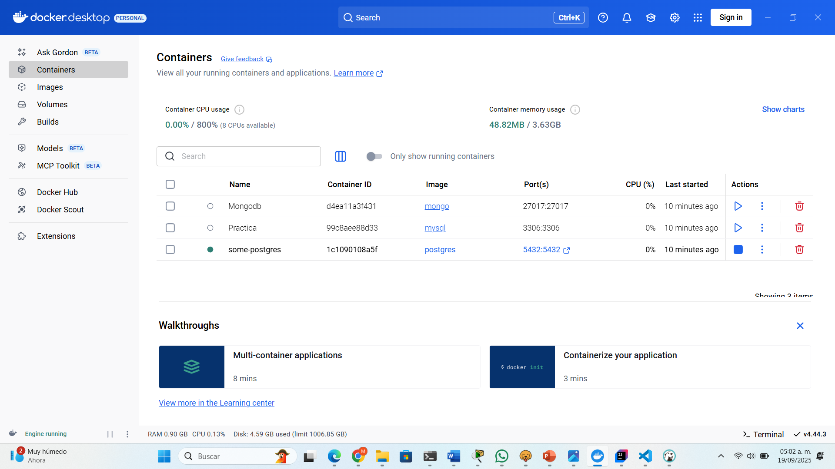
Para iniciar con la practica lo primero fue iniciar el contenedor de PostgreSQL. Esto permitió levantar la base de datos en un entorno aislado y listo para conectarse con la aplicación

Slide 6
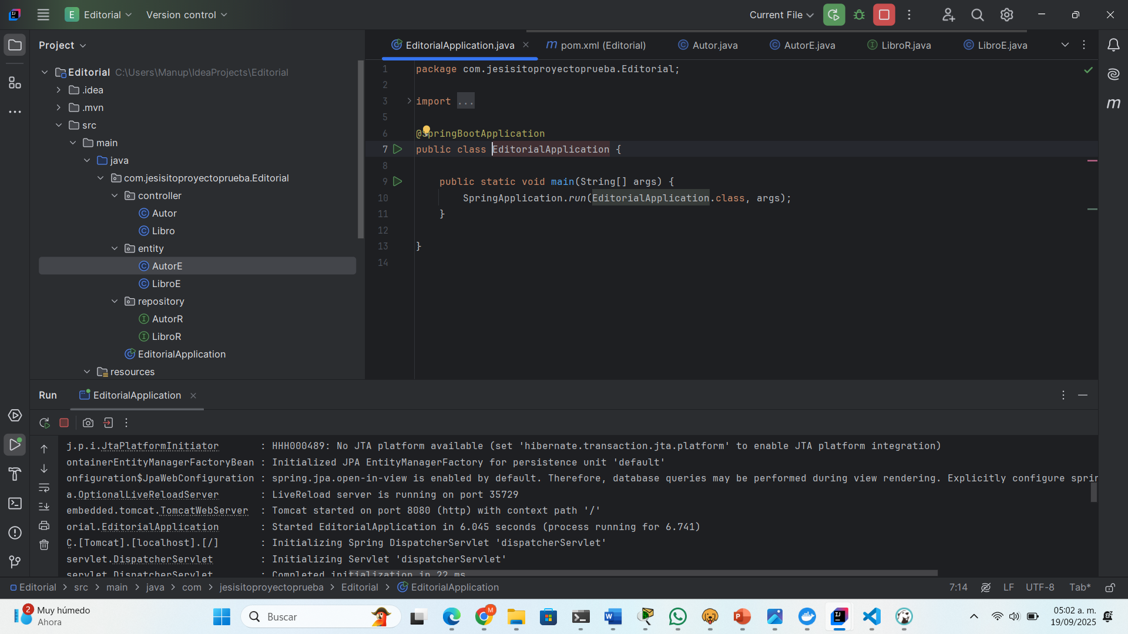
Una vez que la base de datos estuvo en ejecución, se abrió el proyecto en IntelliJ IDEA, el cual integraba la API de Autores desarrollada con Spring Boot.

Slide 7
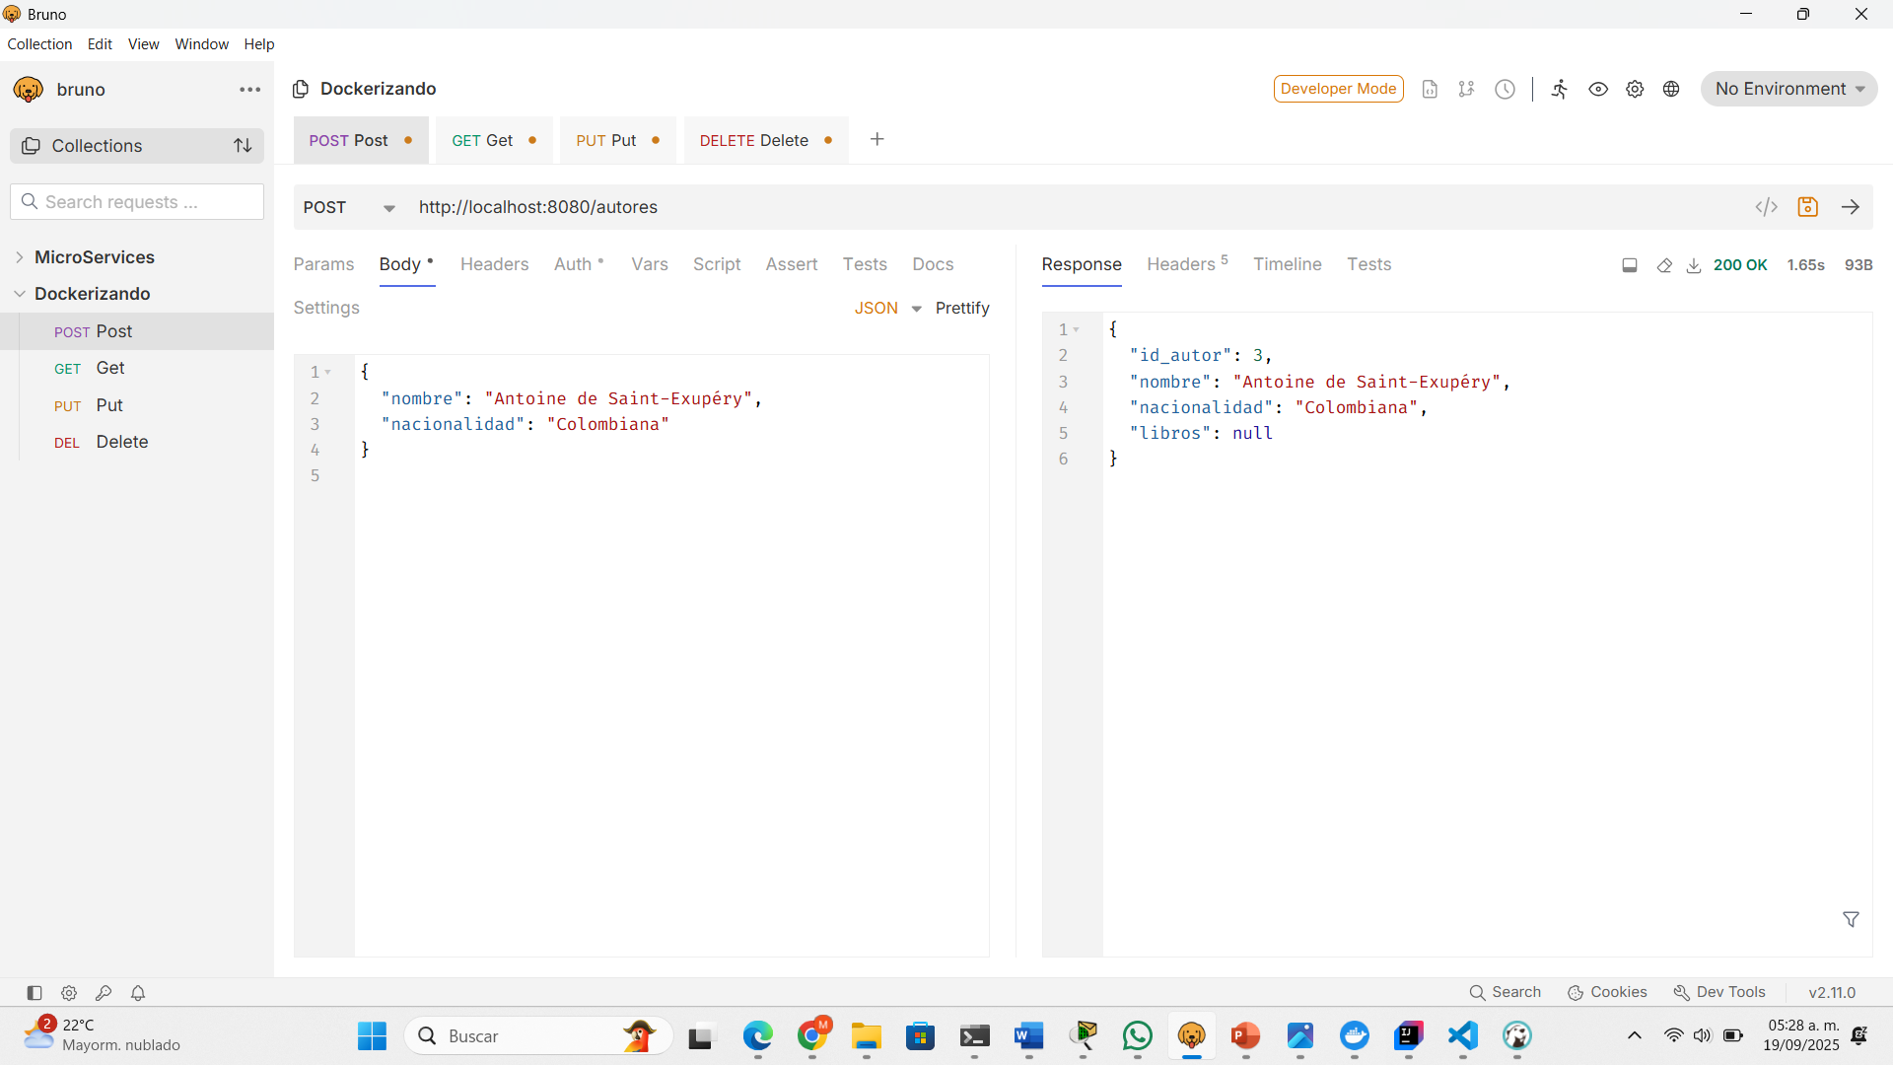
A través del endpoint POST se insertaron tres registros de autores, los cuales podrán visualizarse en la siguiente diapositiva.

Slide 8
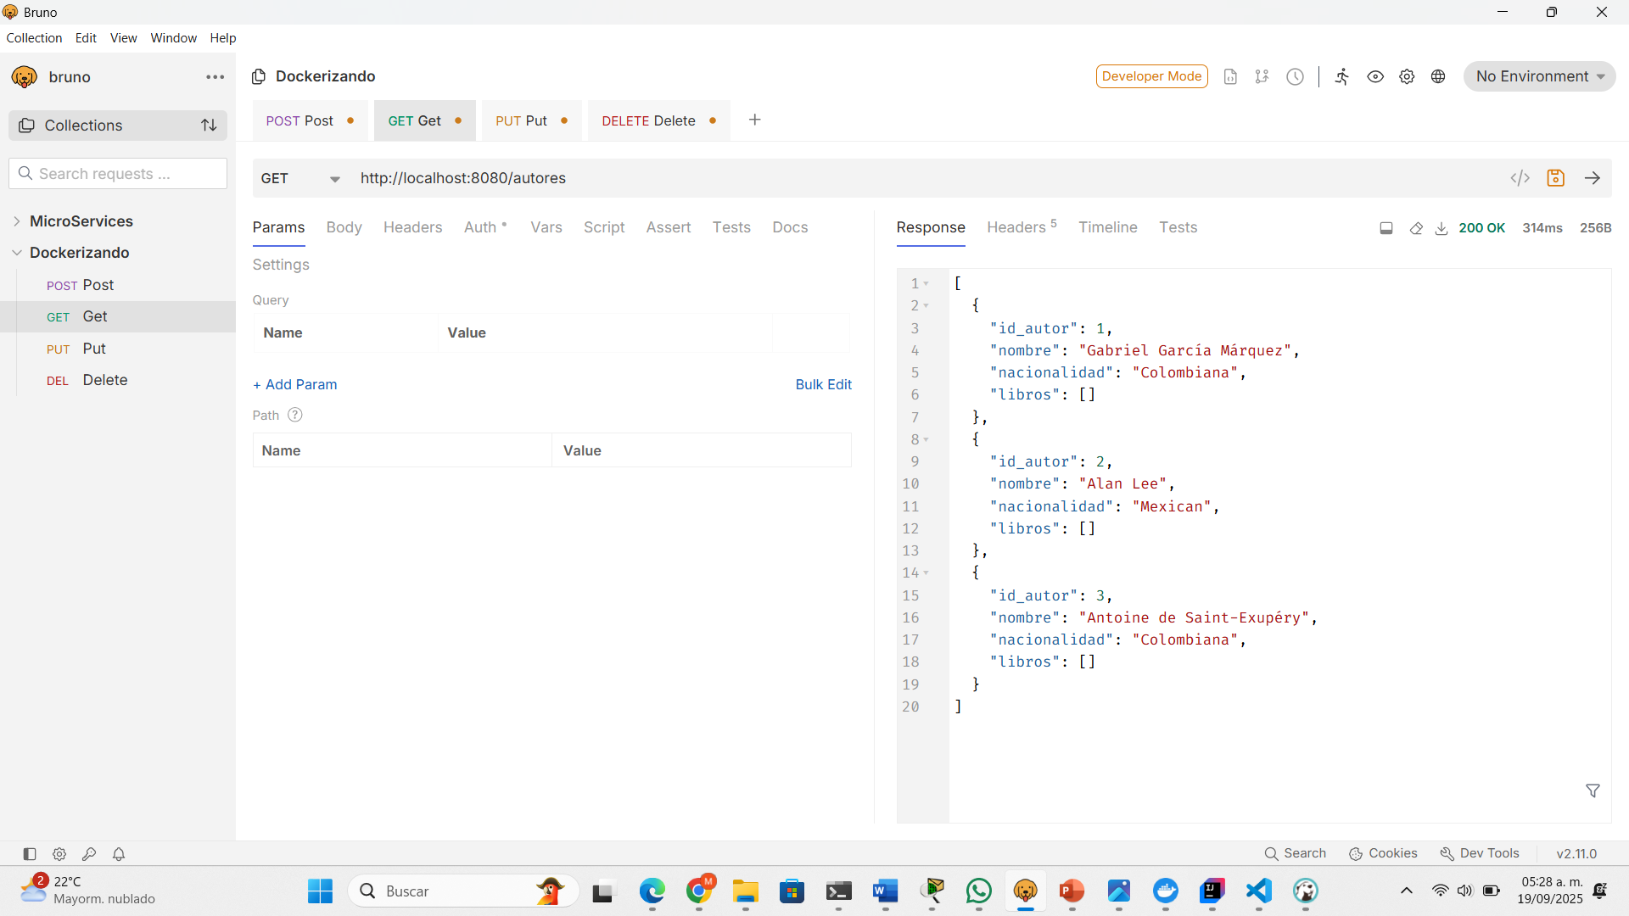
Mediante el endpoint GET se obtuvieron y visualizaron los registros previamente insertados en la base de datos.

Slide 9
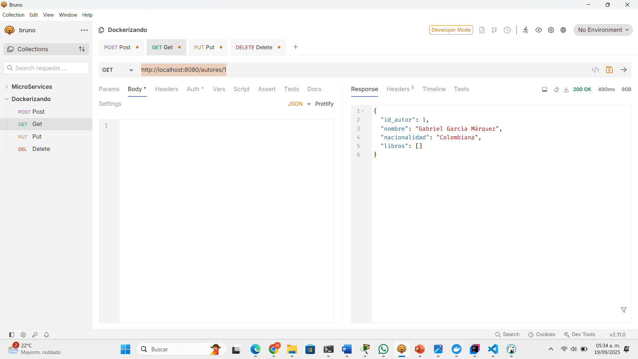
Se utilizó el endpoint GET para listar un registro específico mediante su ID.

Slide 10
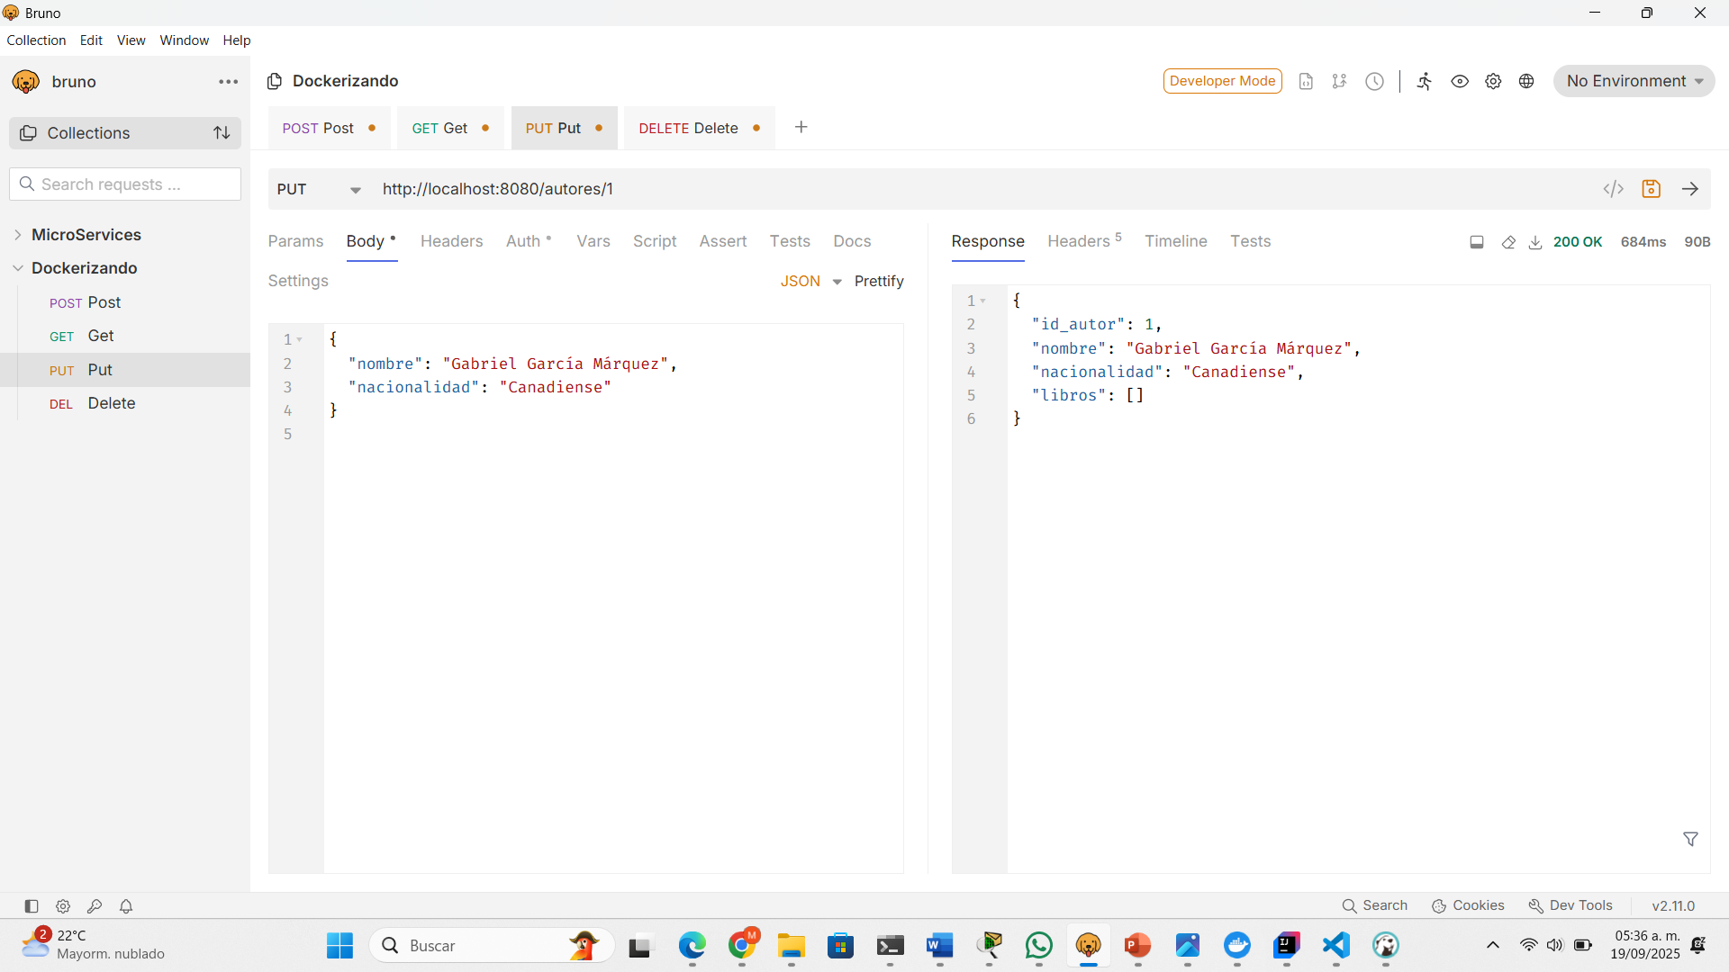
Mediante el endpoint PUT se actualizó un registro, específicamente el correspondiente al ID 1, modificando el valor de la nacionalidad.

Slide 11
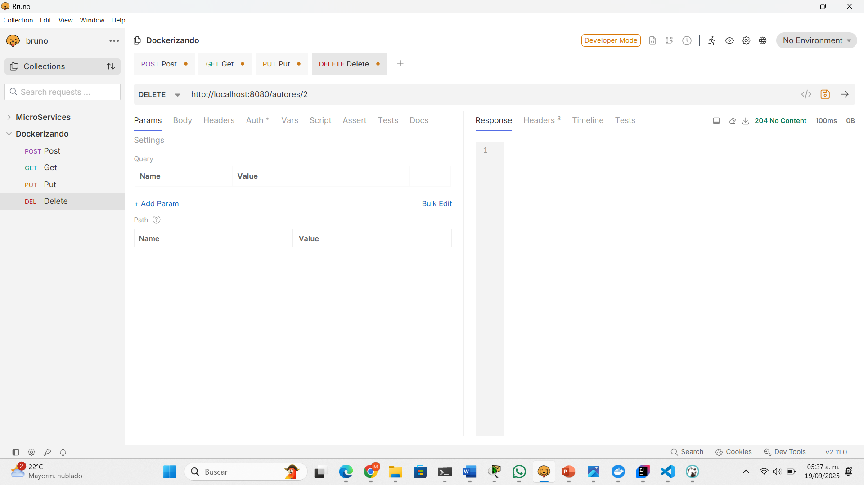
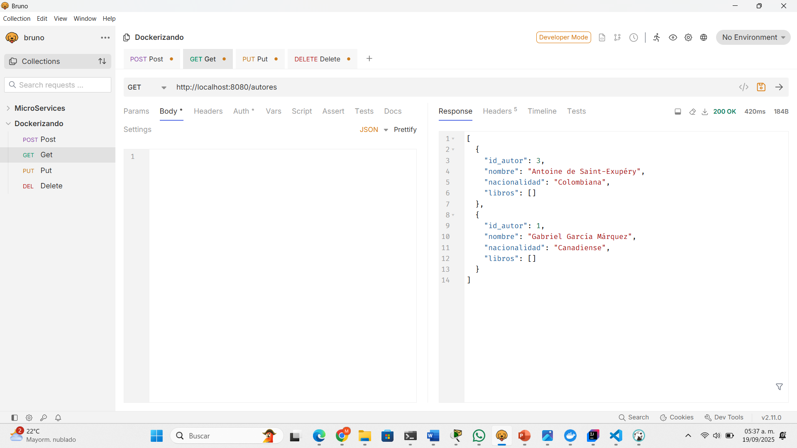
Finalmente, mediante el endpoint DELETE se eliminó el registro con ID 2 y, posteriormente, se realizó una consulta para verificar que la eliminación se hubiera efectuado correctamente.
Elimine el id 2
Consulte a todos para ver el cambio y si elimino el id 2

Slide 12
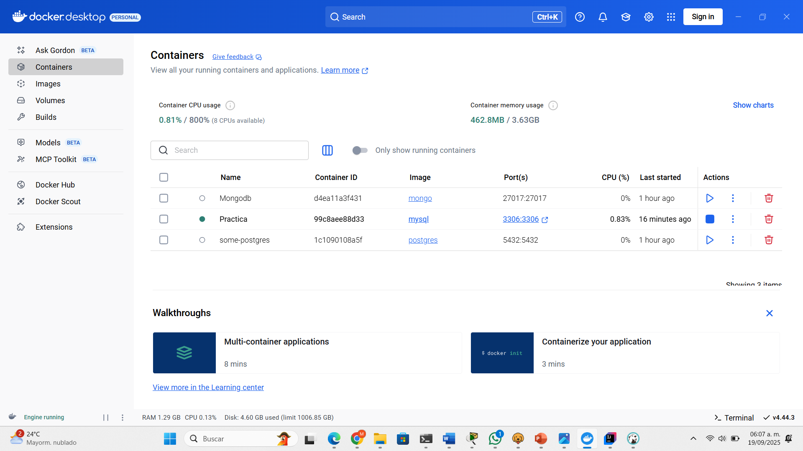
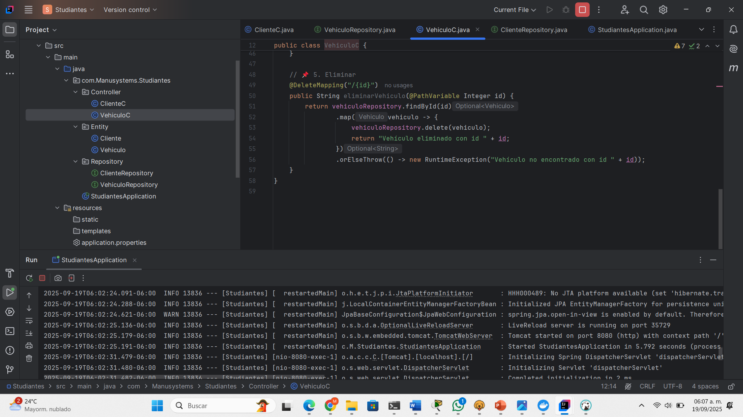
Ejercicios con MYSQL
Iniciamos contenedor de mysql en Docker
Ejecutamos el proyecto de Spring boot

Slide 13
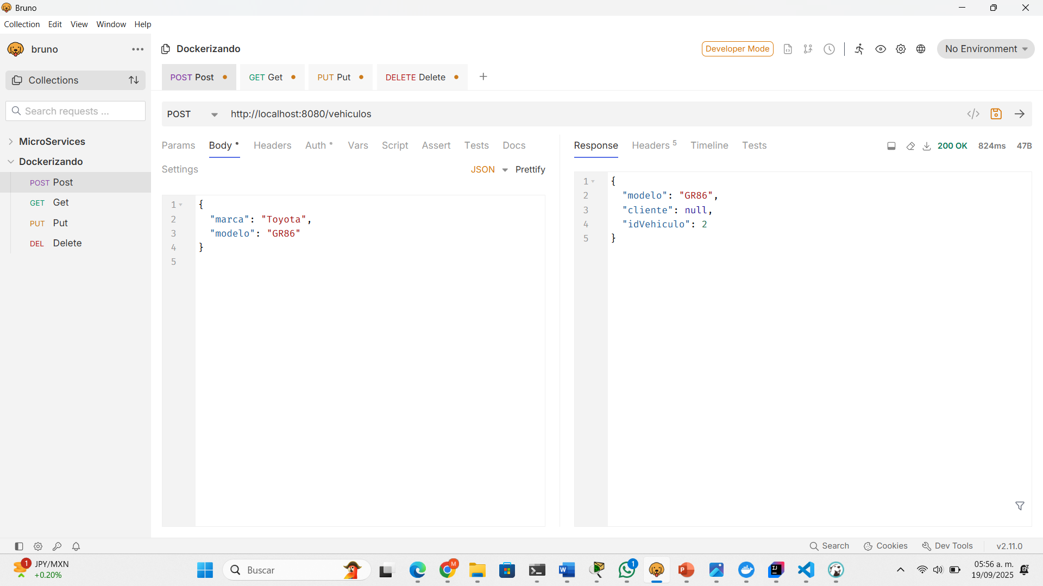
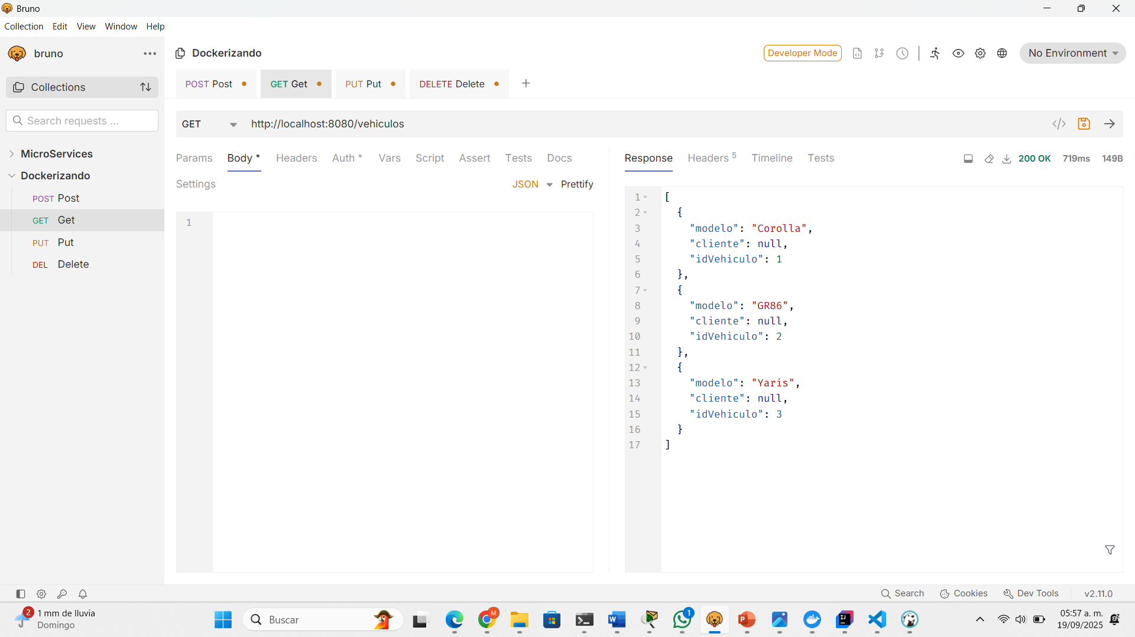
Se realizaron los ejercicios de inserción y consulta utilizando los endpoints POST y GET.
Inserte tres registros
Liste todos los registros insertados

Slide 14
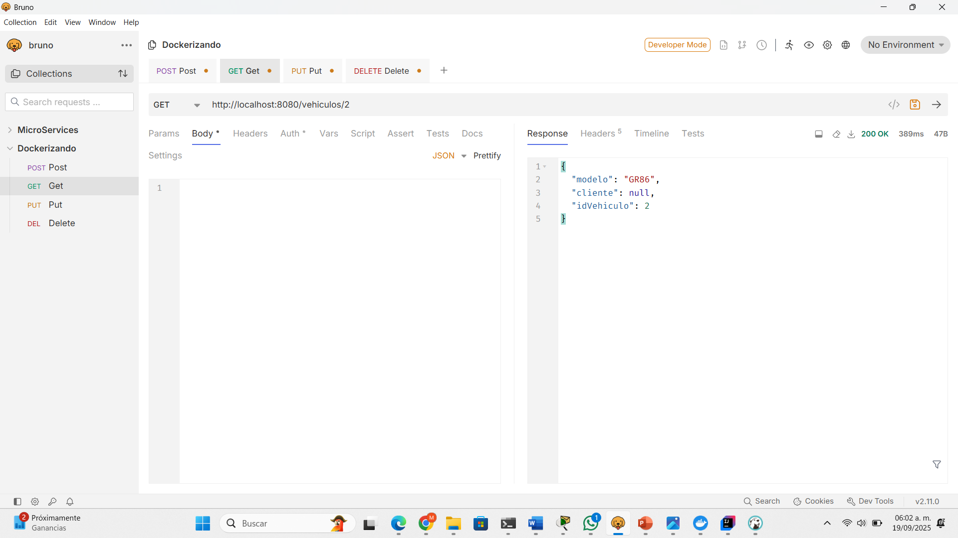
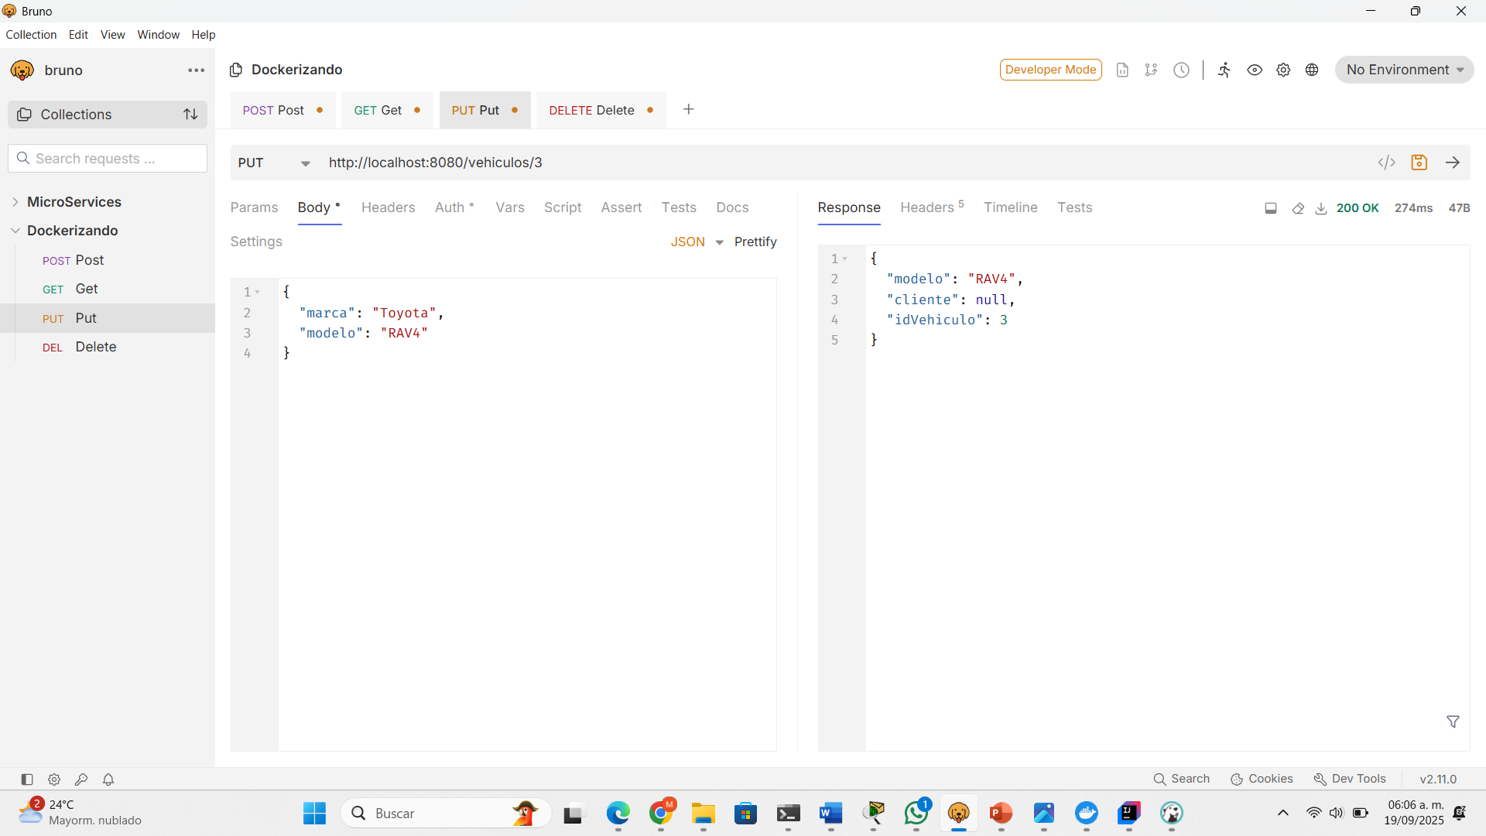
Se listaron registros a través de su ID y, de igual manera, se editaron utilizando el mismo identificador.
Listar por id
Editar por id

Slide 15
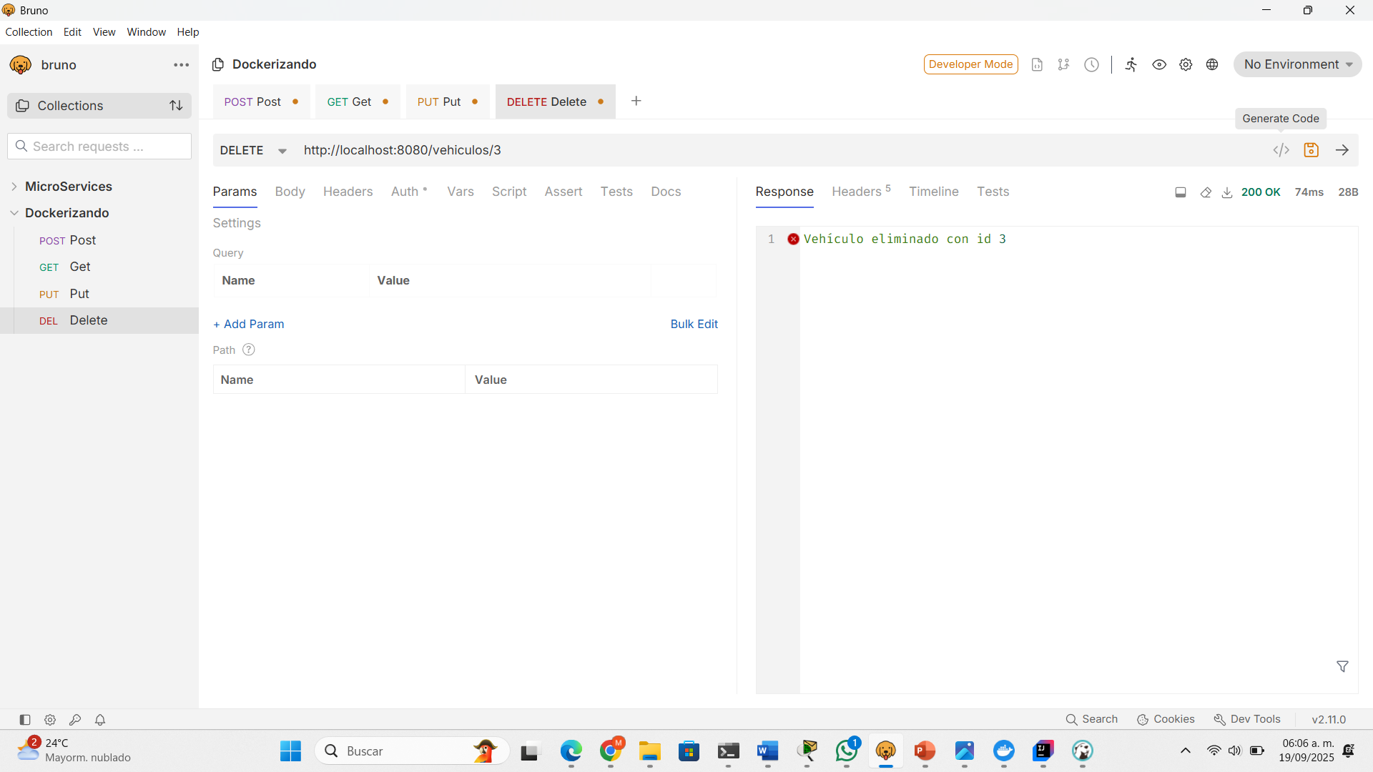
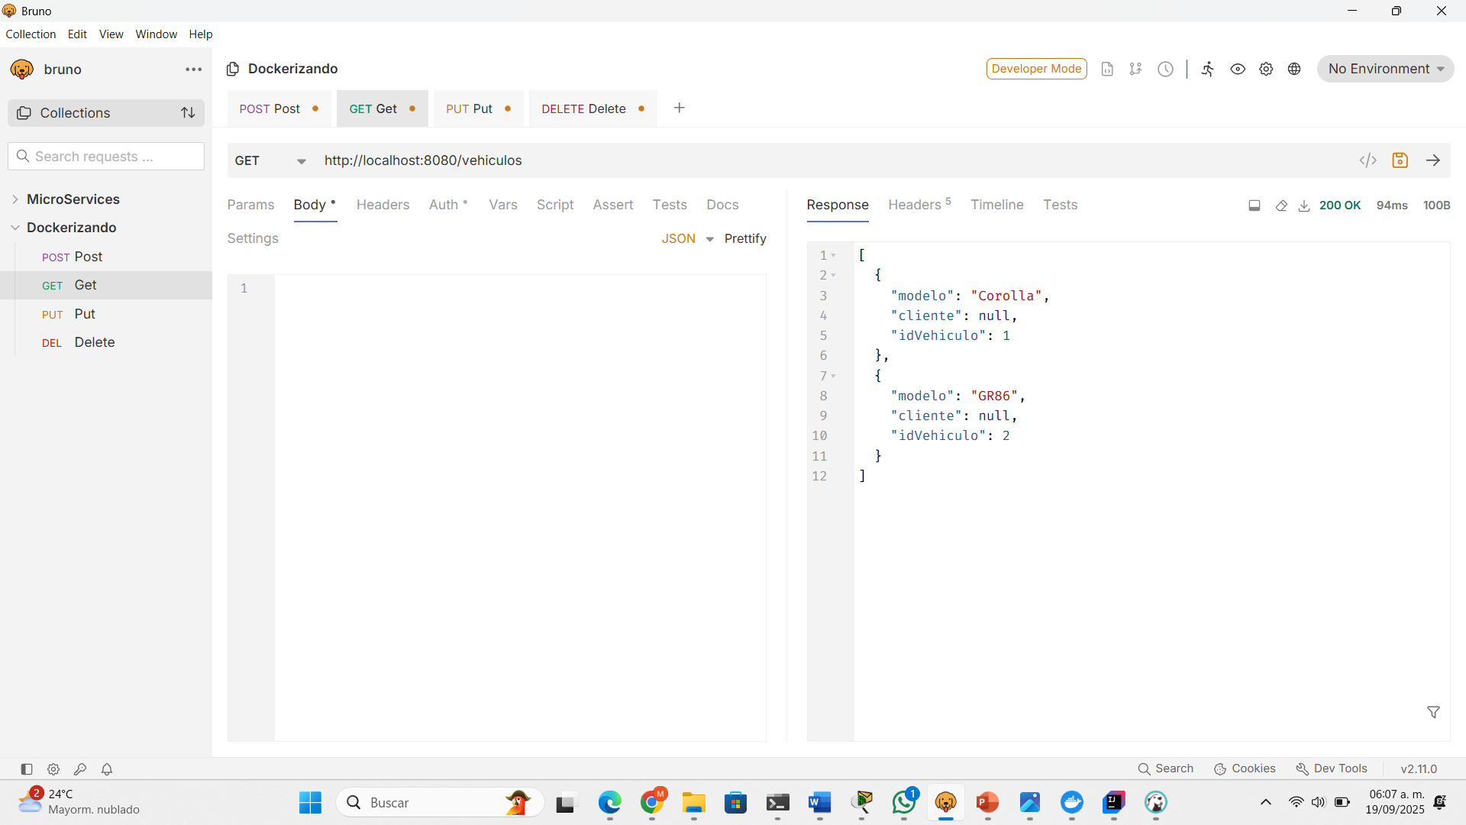
Por ultimo elimine el registro con el ID 3 y liste todos los registros para ver si este lo elimino, todo salió bien.

Slide 16

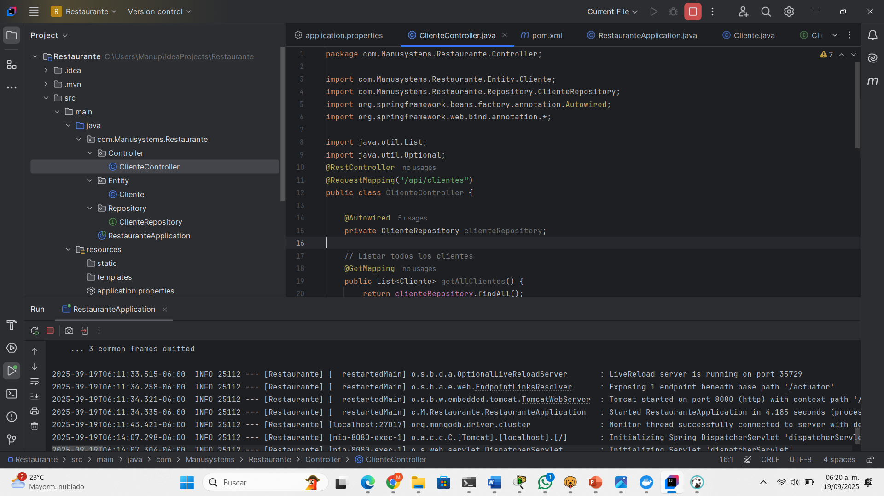
Ejercicios con MongoDB
Iniciamos el contenedor de mongodb
Ejecutamos el proyecto de spring boot

Slide 17
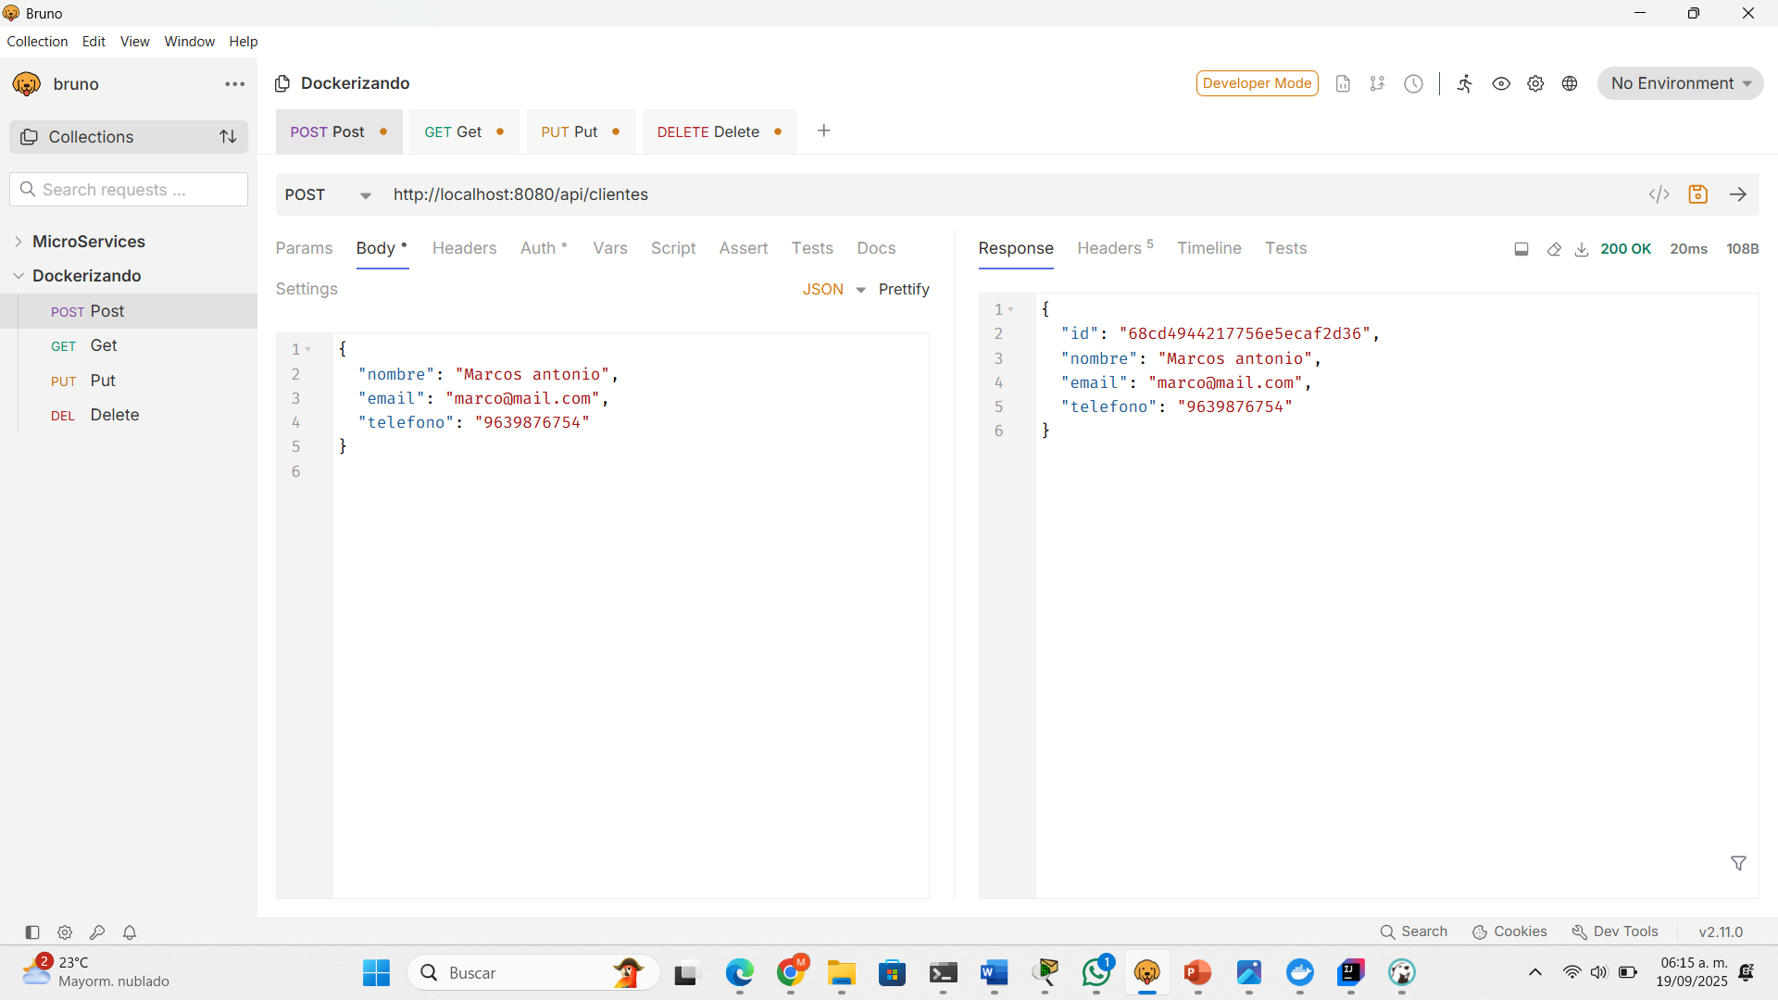
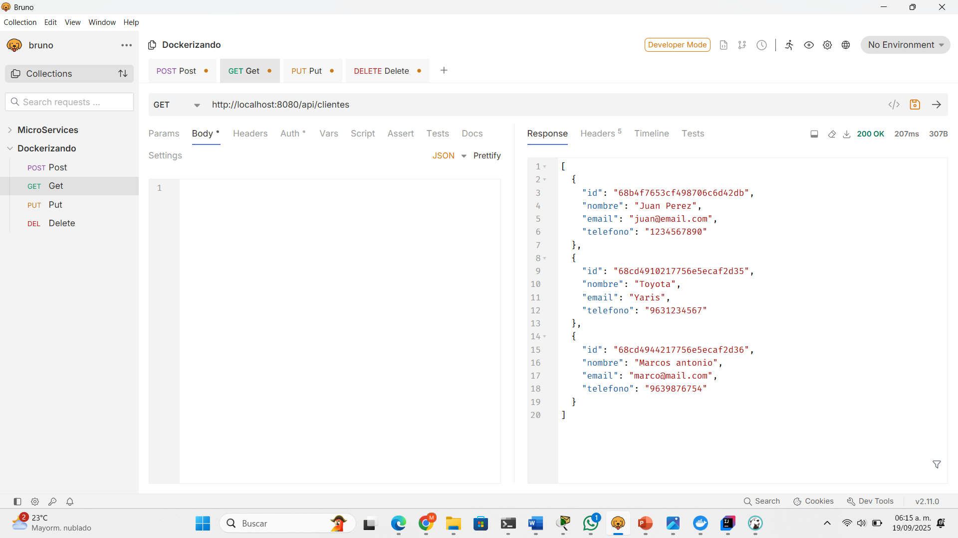
Ejercicios:
Se logró crear un nuevo documento mediante el envío de un JSON que contenía los campos previamente definidos.
Se verificó que los documentos se insertaban correctamente en MongoDB y que podían recuperarse mediante consultas GET.

Slide 18
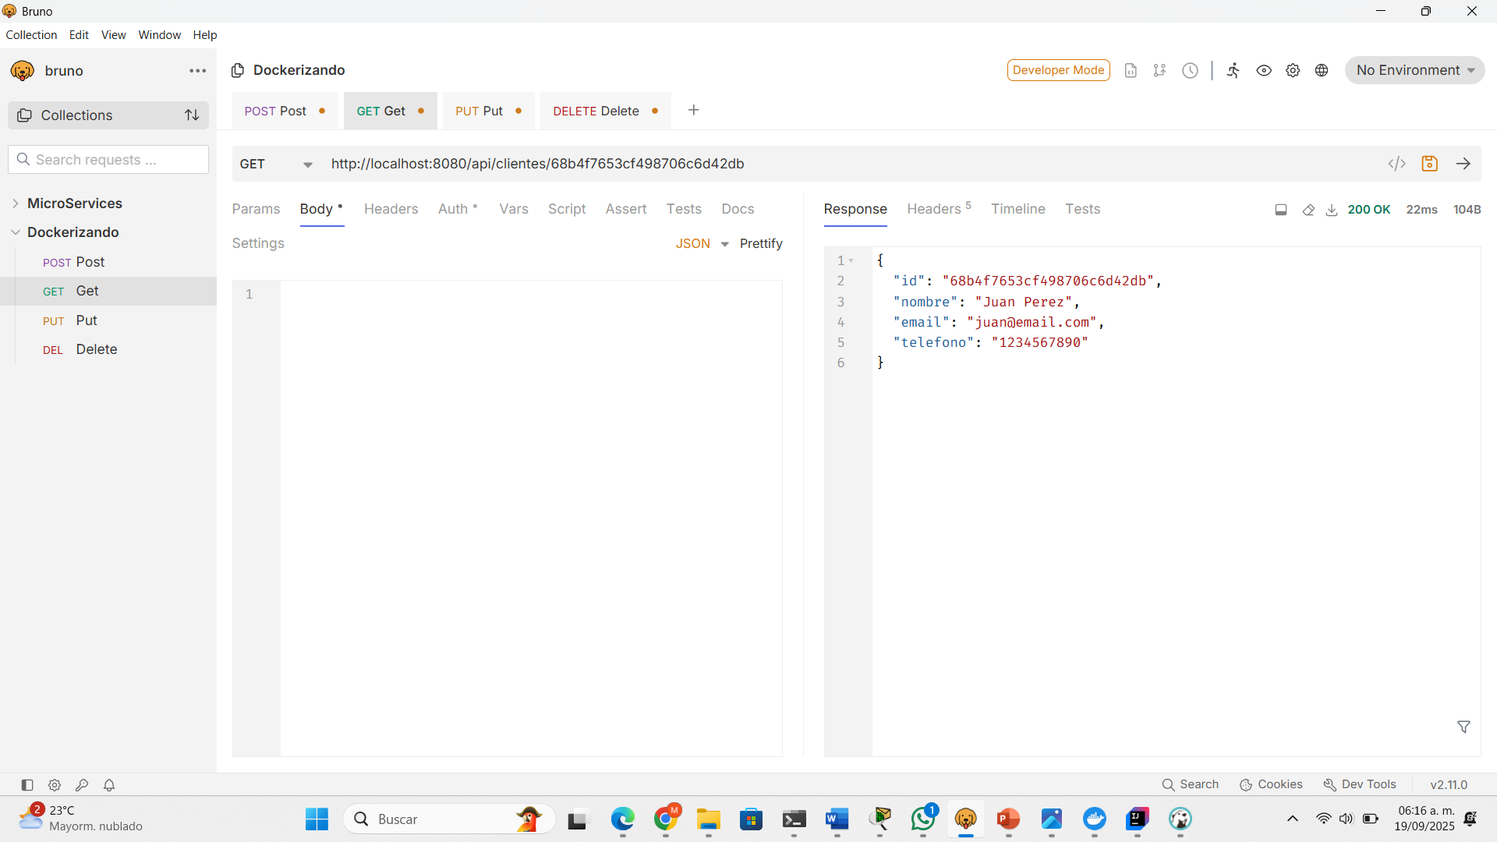
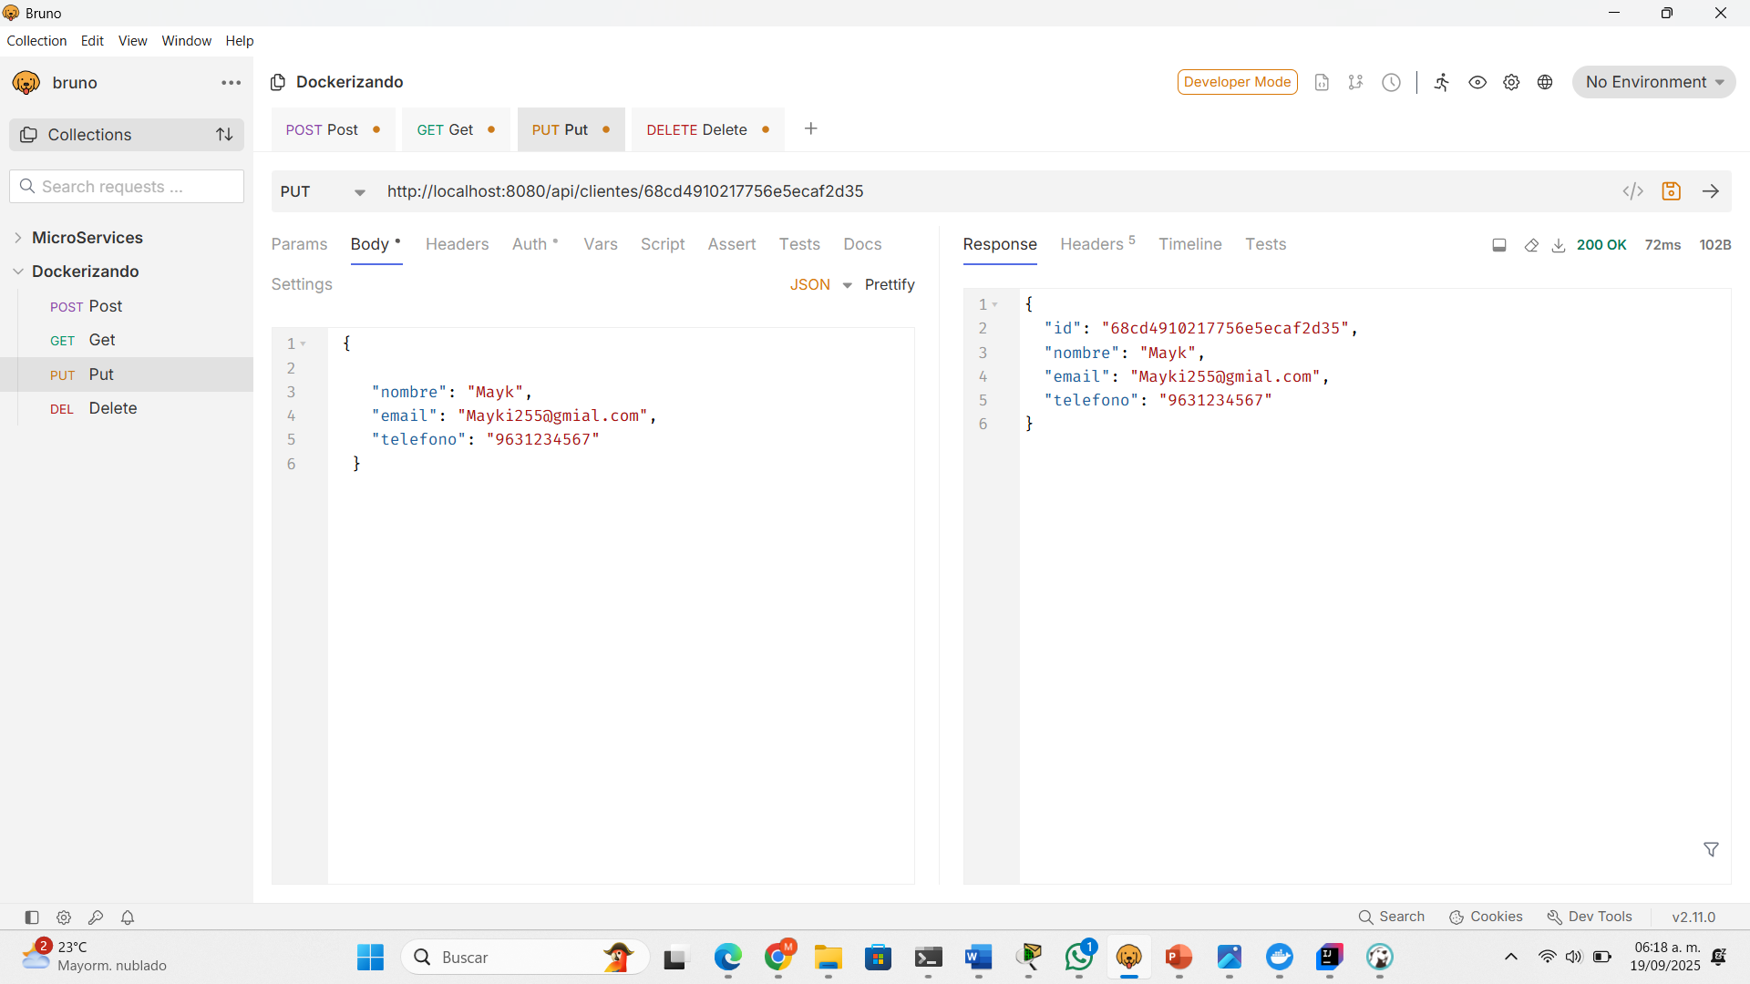
Consultas y Editar
Liste los registro por medio del id y todo salió bien.
Las actualizaciones mantenían la integridad de los datos

Slide 19
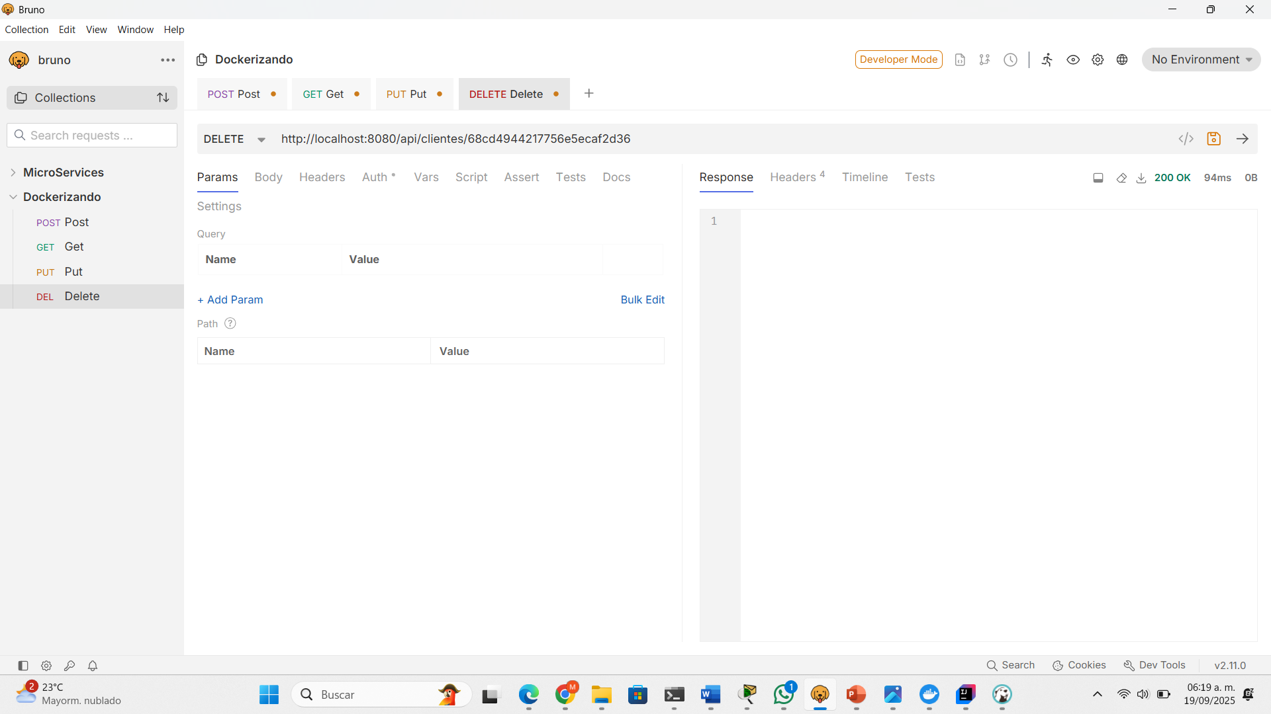
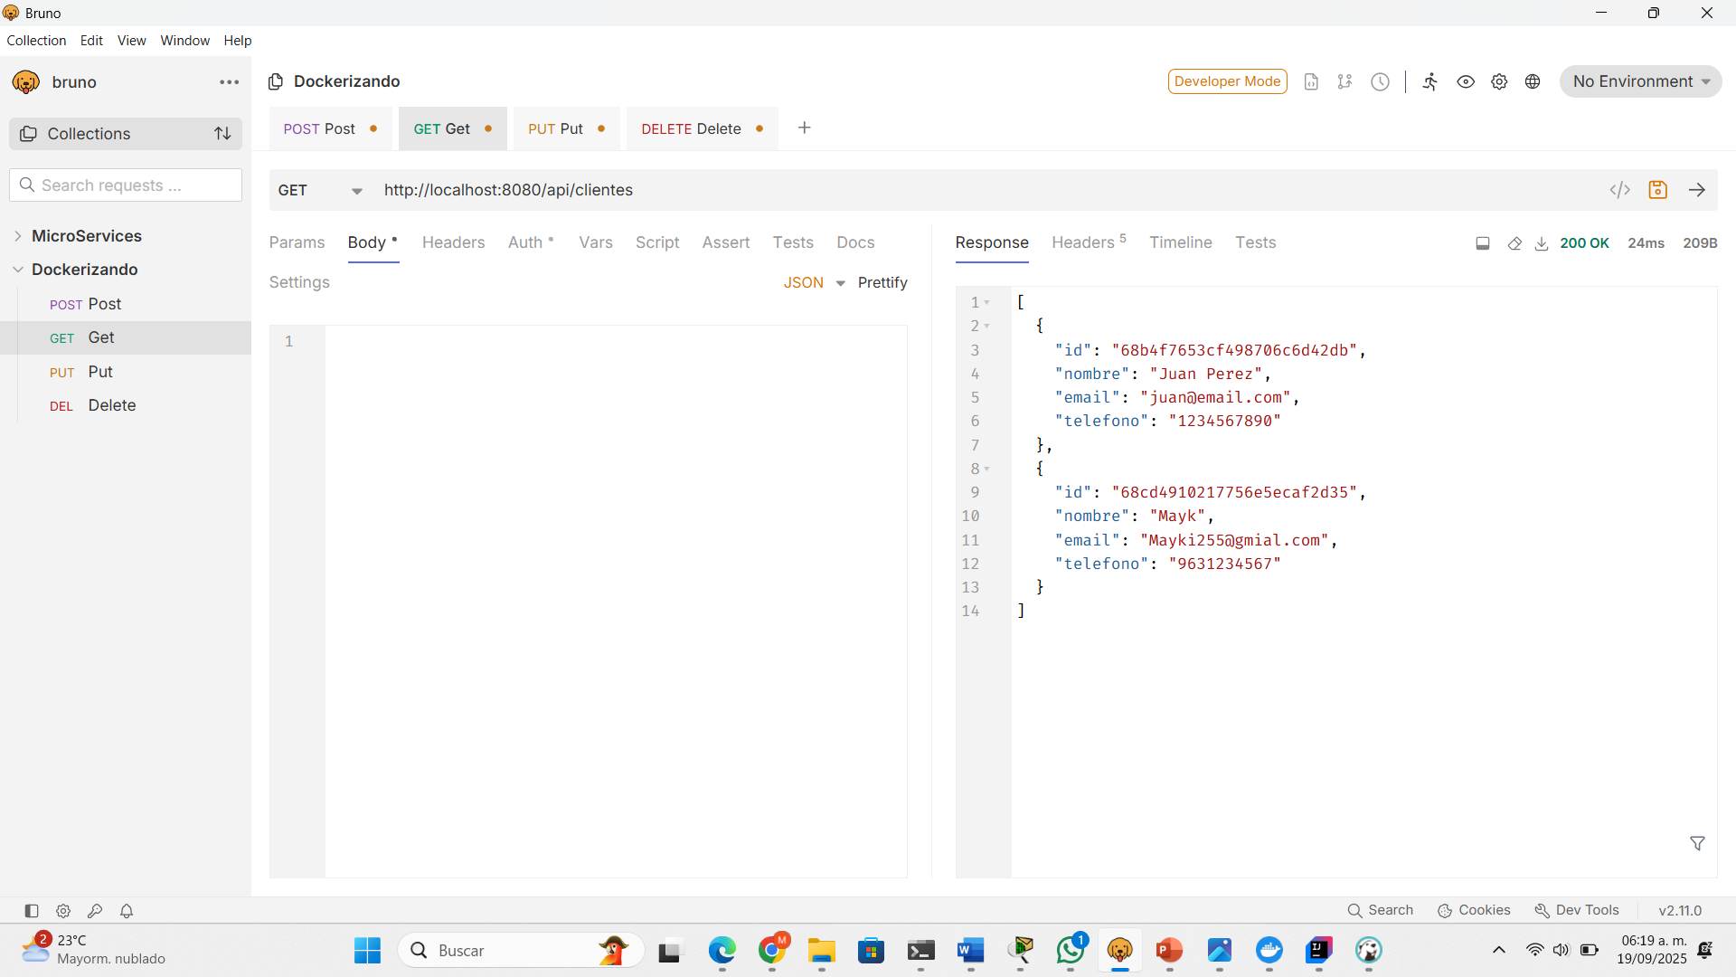
Eliminar y verificar
las eliminaciones eliminaban solo los documentos seleccionados por id.
Aquí liste los registro y si los elimino

Slide 20
Conclusion
Comprender el flujo completo de operaciones CRUD en distintos motores de base de datos.
Reconocer las ventajas de utilizar Docker para desplegar contenedores, evitando la instalación directa de las bases de datos y asegurando entornos reproducibles.
Integrar endpoints RESTful con los contenedores de base de datos, logrando una comunicación eficiente entre la API y los datos.
En conclusión, el uso de Docker junto con APIs CRUD en PostgreSQL, MySQL y MongoDB fortalece las buenas prácticas de desarrollo, permite probar aplicaciones de manera segura y proporciona herramientas valiosas para proyectos escalables y multiplataforma.

